Slide 1
Cristel Yafrani Padilla Mejía
Curso: mecanografía
Dirección: Aldea potrerillos

Slide 2
Cien días en el mar
Cristel Yafrani Padilla Mejía
Cien días en el mar: a la mitad de su vida, se lanza un buen día a dar la vuelta al mundo en un crucero remodelado con 750 estudiantes, resulta que yo junto con mi compañero y un jovencito de 12 años. Habían contratado al señor Paul que es un poeta para dar clases en el mar, el programa que lleva a estudiantes y universitarios en una travesía oceánica.
Confieso que fui a regañadientes no quería sacar al jovencito de la escuela (cursaba el primer grado de secundaria) ni tampoco estar a un océano de distancia de mis padres (ambos de más de 80 años) y de mi hija que estudia la universidad pero hace mucho tiempo, que ya no le gusta estudiar.

Slide 3
Bebida de mágica
Baba de cracol
Azúcar magica
Polvo de hadas
Plantas
colorante

Slide 4
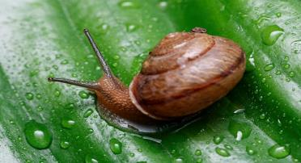
Ingredientes
Baba de caracol
Se encuentra hallando un caracol en los arboles

Slide 5
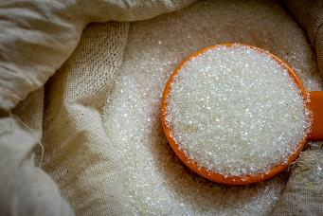
Ingredientes
Azúcar magica
Se consigue en un cuerno de unicornio

Slide 6
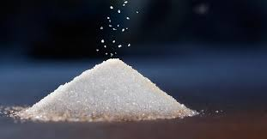
Ingredientes
Polvo de hadas
Se consigue en el bosque mágico donde están las hadas

Slide 7
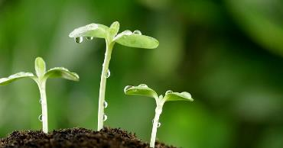
Ingredientes
Plantas
Se encuentran en la sima de la montaña Everest

Slide 8
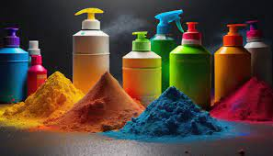
Ingredientes
Colorante
Se encuentra al final del arcoíris

